Slide 1


Комитет по делам детей и молодежи ИК г. Казани

Slide 2

Психолого-педагогическая служба «Сердэш»
Годовикова, 14
Муниципальная служба примирения
Кулахметова,21
Психолого-педагогическая служба «Ювента»
Чуйкова, 79а
Центр профилактических программ для молодежи «Выбор»
2 Юго-западная, 32
Ново-Азинская, 2
Служба экстренной психологической помощи
Телефон Доверия
Служба для детей и подростков «Камчатка»
Годовикова, 14
Амирхана,2
Социально-реабилитационный центр «Роза ветров»
Степана Халтурина, 16

Slide 3

277-00-00
571-3-571
8 800 2000 122
15 910 обращений

Slide 4

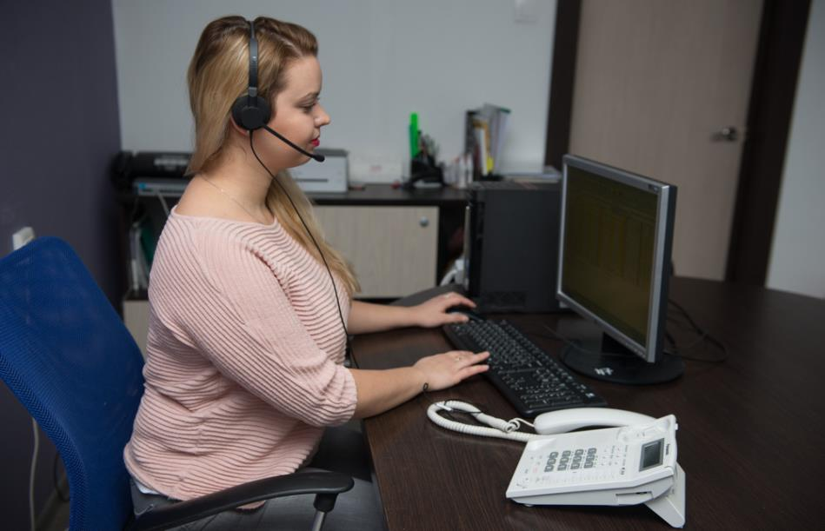
Vk.com/telefondoveriakzn
kcsodoverie.ru

Slide 5

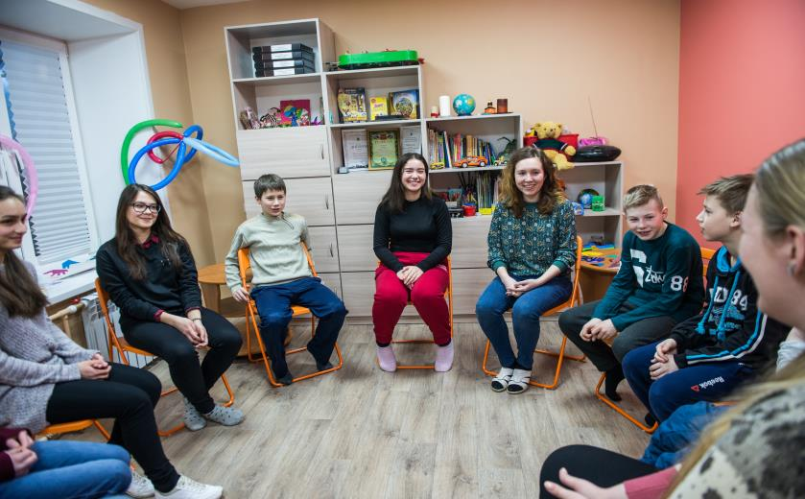
Служба для детей и подростков «Кам4атка»
За 2018 год выявлено
28 подростков группы риска
358 условно благополучных

Slide 6

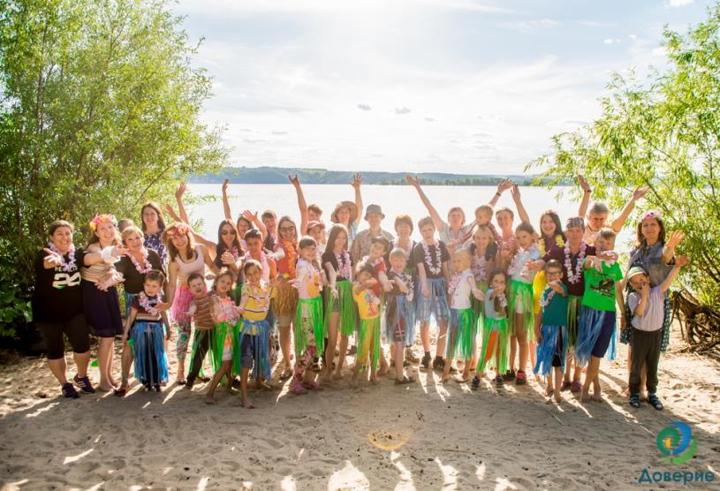
Служба для детей и подростков «Кам4атка»
Семейная лагерная смена – продолжение работы семейного клуба

Slide 7

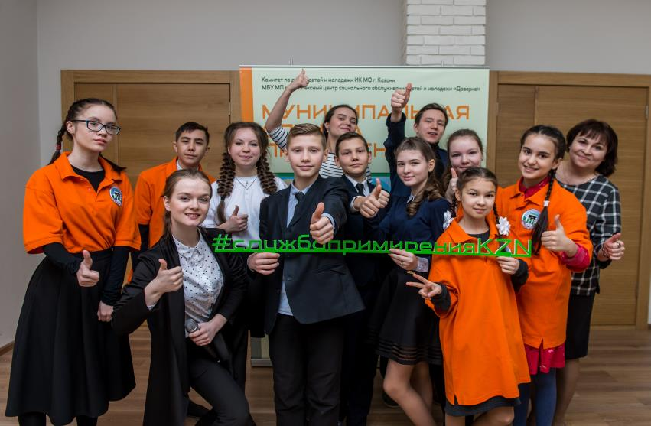
Муниципальная служба примирения
56 Школьных служб примирения
Более 800 подростков и педагогов
Разрешается более 200 школьных конфликтов ежегодно

Slide 8

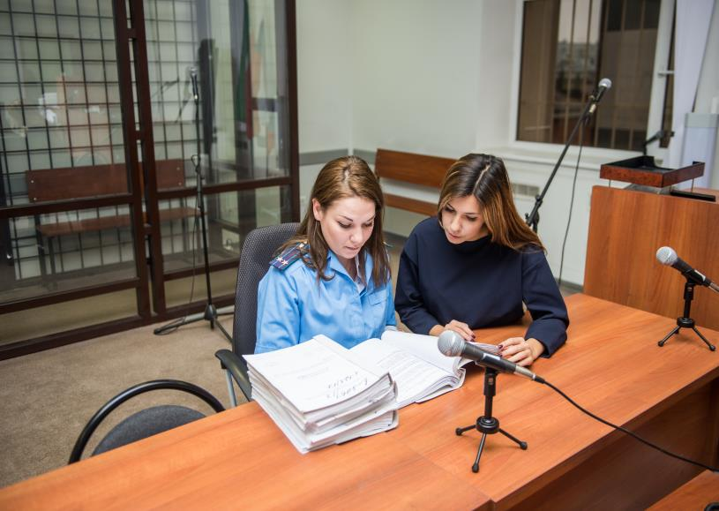
Муниципальная служба примирения
За 2018 год отработано 60 уголовных дел
31 прекращено за примирением сторон

Slide 9

Служба психолого – педагогической помощи «Ювента»
Еженедельно
- профилактические тренинговые программы
- интерактивные занятия по правовому просвещению
- просветительские выездные мероприятия
63 условно осужденных несовершеннолетних г.Казани

Slide 10
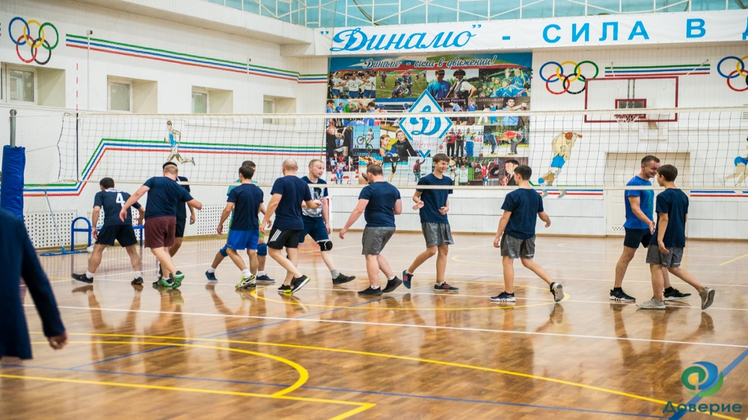

Slide 11
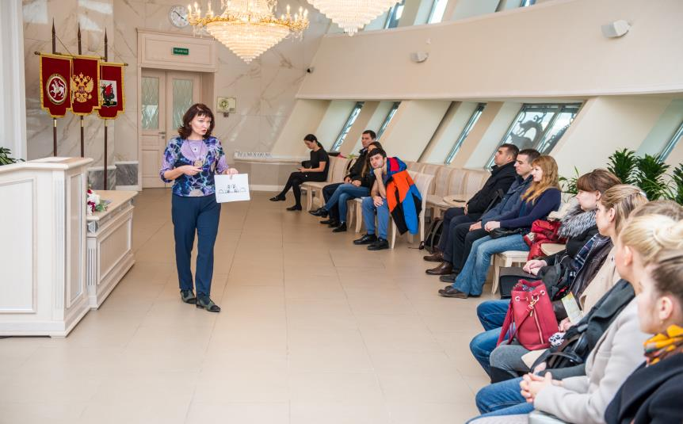
Школа счастливой семьи
2018 год
1 556
молодоженов

Slide 12


Медиация учит выстраивать отношения
В 2018 году
с 10% до 57% увеличилось количество семей, прошедших медиацию

Slide 13

Центр профилактических программ для молодежи «Выбор»
14 ВУЗов
4 ССУЗа
Vk.com/clubstudenty
Vk.com/kazan choice
Координационный совет
психологов ВУЗов
200 профилактических мероприятий
8000 студентов

Slide 14

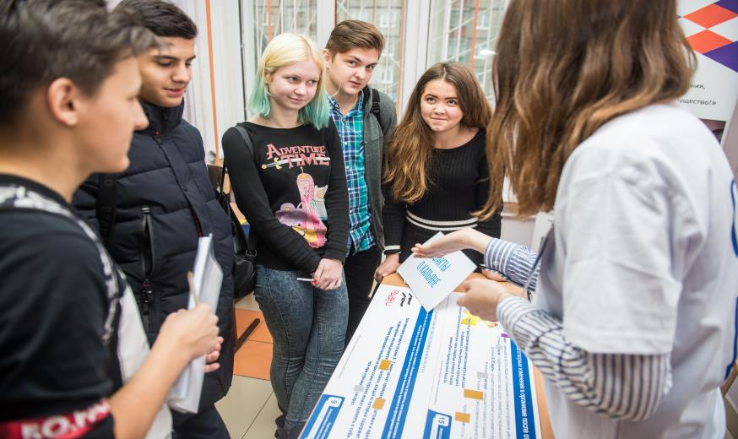
Центр профилактических программ для молодежи «Выбор»
Более 100 волонтеров
«Один день»
«Праздник трезвости»

Slide 15
Социально-реабилитационный центр «Роза ветров»
Терапевтические группы
Арттерапия
Кинотерапия
Тренинги
Трудовая социализация
Спортивные мероприятия
Посещение культурных учреждений
99 зависимых
426 родственников

Slide 16

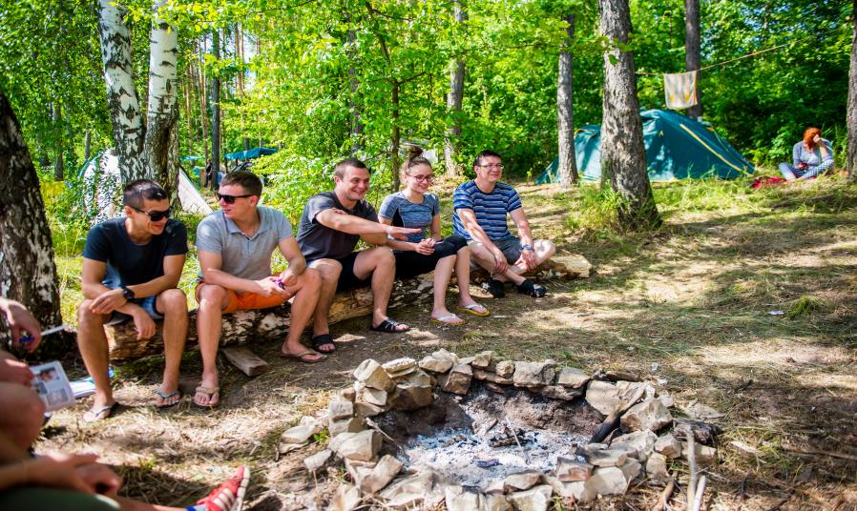
Социально-реабилитационный центр «Роза ветров»
Палаточный профильный лагерь «Возрождение»

Slide 17
Служба психолого-педагогической помощи «Сердэш»
Психологическое консультирование
Профилактическая работа с детьми, подростками и молодежью
Методическая поддержка профессионалов
Психологическое просвещение родителей
Семейные поддерживающие программы
2018 год
2260 мероприятий
vk.com/serdesh

Slide 18
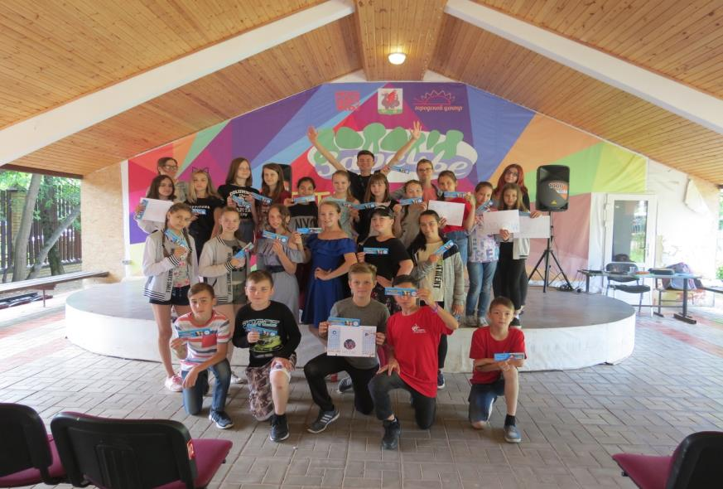
Безопасность детей и подростков в медиапространстве
2018 год
1225 детей и подростков
196 специалистов
630 родителей

Slide 19

г. Казань, ул.Кулахметова,21
(843) 512-43-80 kcso_dover@mail.ru

